Slide 1
ГОВЬСҮМБЭР АЙМГИЙН
БАЯНТАЛ СУМ
2020.04.13

Slide 2
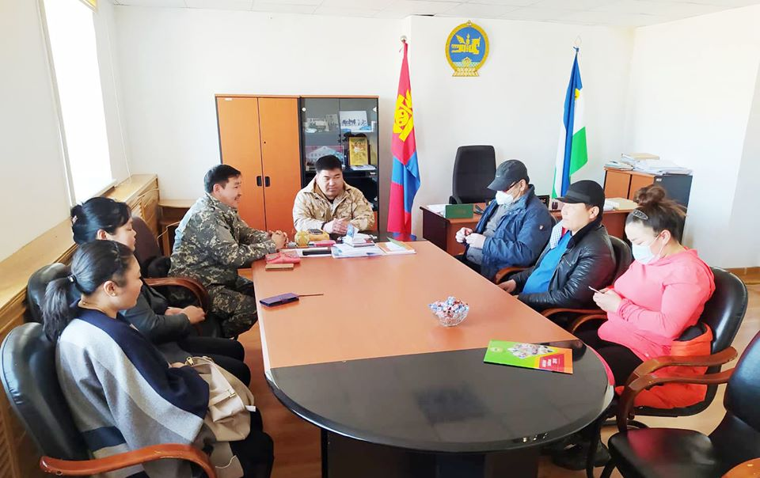
Удирдлага зохион байгуулалтын хүрээнд:
2020 оны 03 дугаар сарын 31-ний өдөр Дундговь аймгийн Эрдэнэдалай сумын Засаг даргатай ажлын хэсгийнхэн сумын нутаг дэвсгэрт хаваржиж байгаа өрхүүдээ эргэж, сумын удирдлагуудтай уулзан өвөлжилт, хаваржилт болон бусад асуудлаар ярилцаж санал бодлоо солилцлоо.

Slide 3
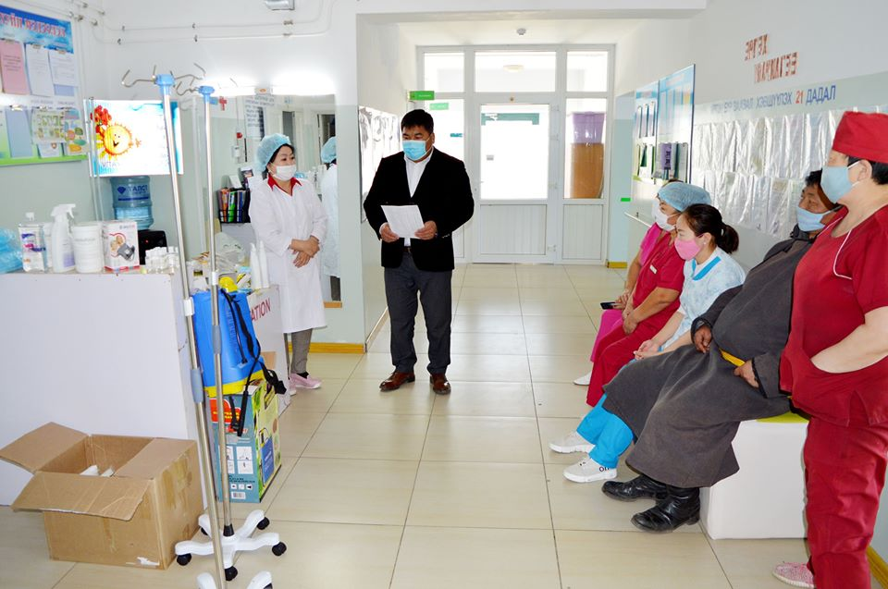
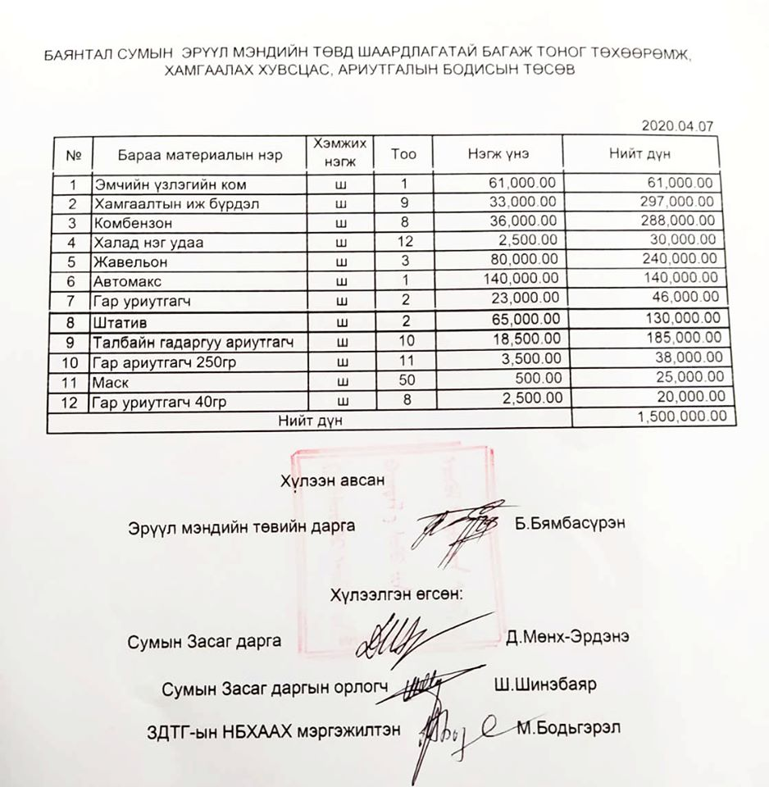
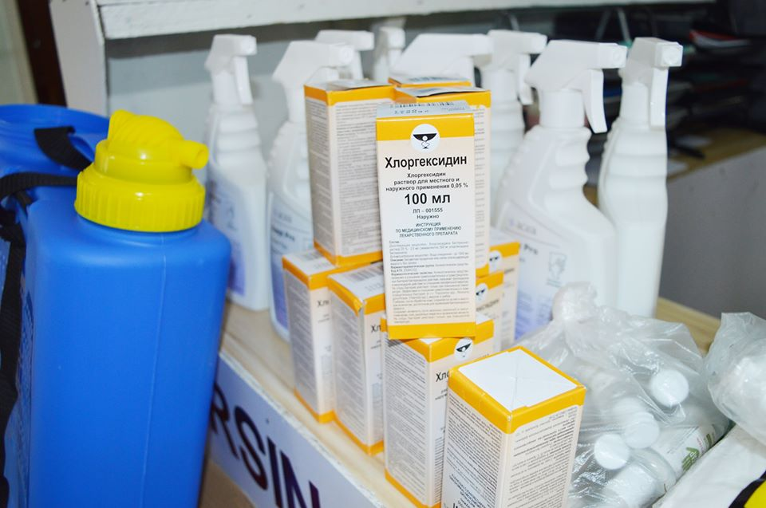
Удирдлага зохион байгуулалтын хүрээнд:
2020 оны 04 дүгээр сарын 07-ны өдөр "Ковид-19" өвчнөөс урьдчилан сэргийлэх ажлын хүрээнд орон нутаг хөгжил сангийн гамшгийн зардлаас 1,500,000 /нэг сая таван зуун мянга/ төгрөг гарган эрүүл мэндийн төвд шаардлагатай байгаа хамгаалах хэрэгсэл, иж бүрэн хувцас, ариутгагч бодис бүхий 12 нэр төрлийн бүтээгдэхүүнийг ЭМТ-ийн хамт олонд гардуулан өглөө.

Slide 4
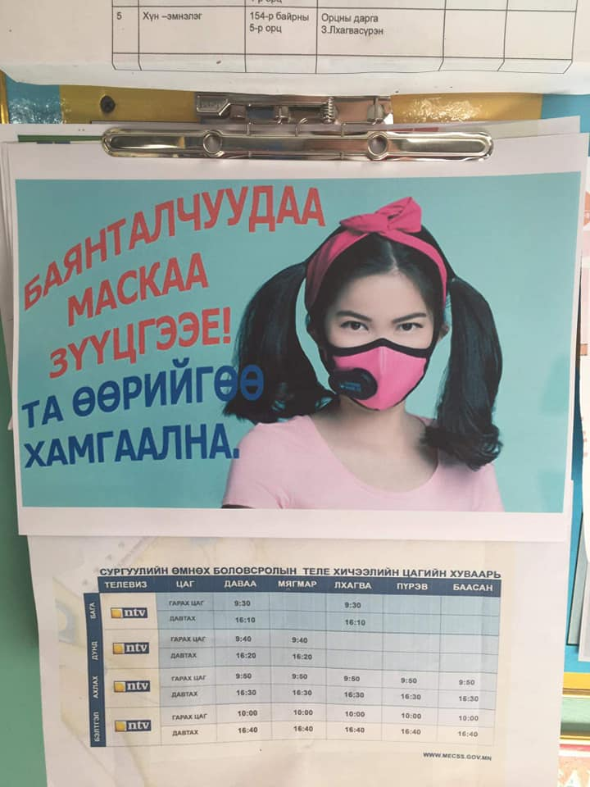
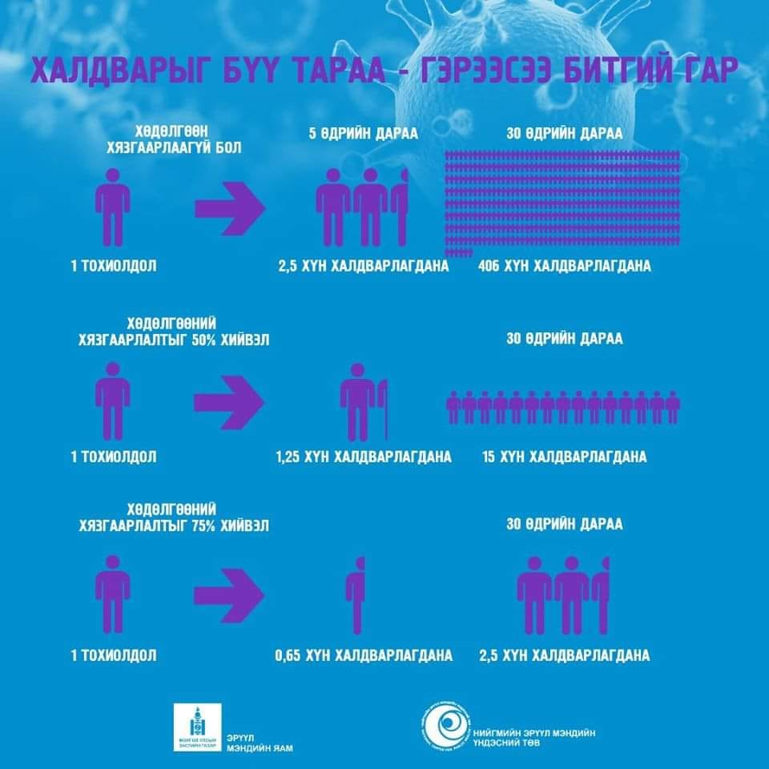
Удирдлага зохион байгуулалтын хүрээнд:
Сумын хэмжээнд төсвийн байгууллагууд Коронавирус /“КОВИД-19”/ –ын халдвараас урьдчилан сэргийлэх ажлыг тогтмол явуулж байгаа бөгөөд анхааруулж болох бүхий л газруудад санамж байрлуулан гарын авлага гарган сумын иргэд, хүүхдүүдэд тараан өгч ажиллаж байна

Slide 5
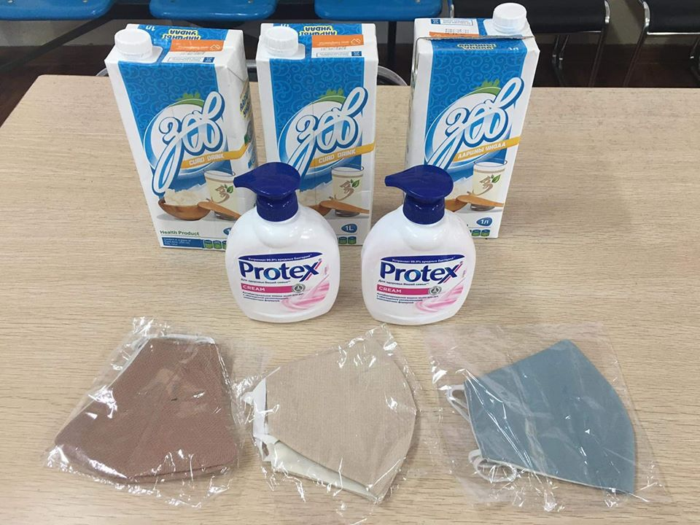
Удирдлага зохион байгуулалтын хүрээнд:
Суманд үйл ажиллагаа явуулдаг “АВРАЛЫН ЗАР” цуглааны пастер н.Цэрэнпэлжид сумын Шуурхай штабт ариутгал халдваргүйтгэлийн материал болон амин дэмийн бүтээгдэхүүнийг хандивласан.

Slide 6
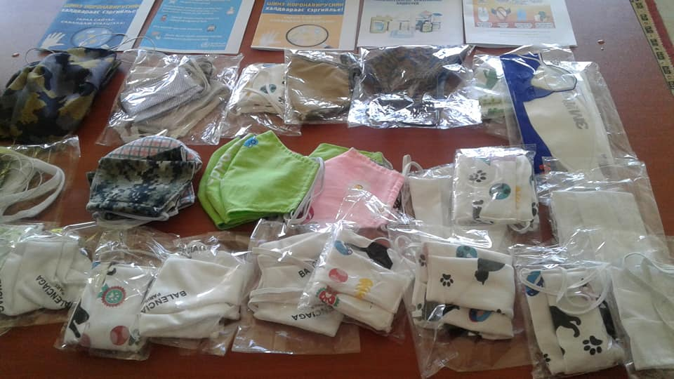
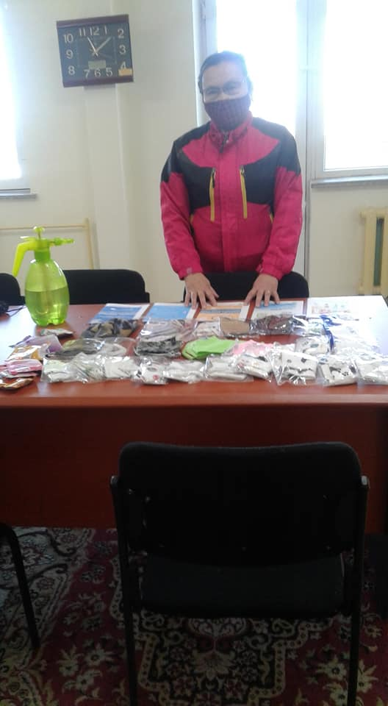
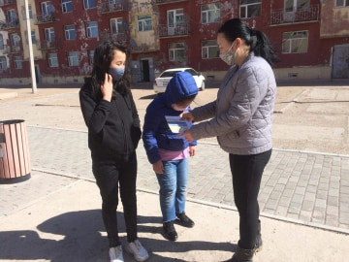
Боловсрол, Эрүүл мэнд, Соёлын салбарын хүрээнд:
Сумын Ерөнхий боловсролын сургуулийн багш , ажилчид маск оёж гадуур эргүүлд гарах үедээ маскгүй хүүхэд, иргэдэд зүүлгэж байгаа бөгөөд хичээл эхэлж сурагчид цуглах үед бүх сурагчдыг маскжуулах “1 хүн 3 маск” аяныг өрнүүлээд байна .

Slide 7
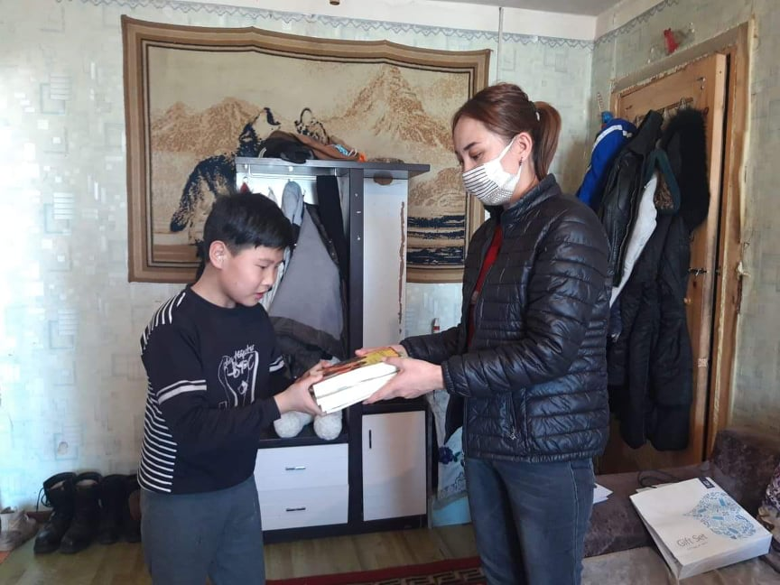
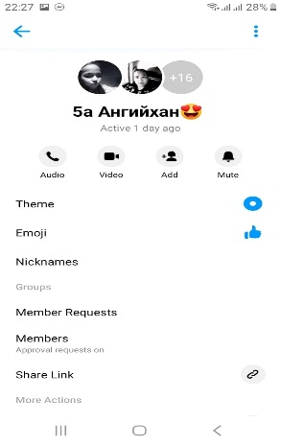
Боловсрол, Эрүүл мэнд, Соёлын салбарын хүрээнд:
Сумын ЕБС-ийн анги удирдсан багш нар ангийнхаа сурагчдыг эргэж, теле хичээлтэй холбогдуулан зөвлөгөө дэмжлэг үзүүлэн, ангийн номын сангийн номоор үйлчилж, ангийн фэйсбүүк групп нээн сурагчид болон эцэг эхчүүдтэй нь хамтран хичээлийн явц болоод халдварт өвчнөөс урьдчилан сэргийлэх зааврыг хүргүүлж, теле хичээлийн өдөр бүрийн даалгаврыг группд байршуулж, хяналт тавин ажиллаж байна.

Slide 8
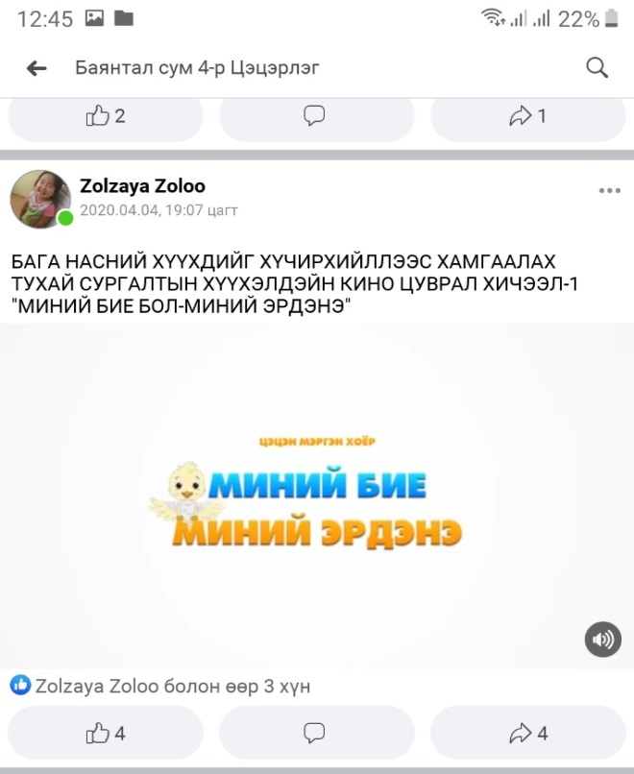
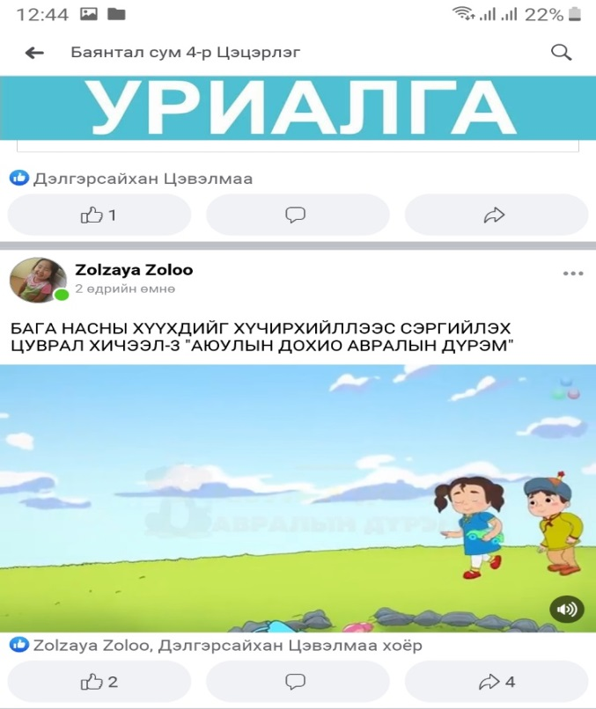
Боловсрол, Эрүүл мэнд, Соёлын салбарын хүрээнд:
Сумын СӨББайгууллага нь “Бага насны хүүхдийг хүчирхийллээс хамгаалах” цуврал хичээлийг грүппүүдэд байршуулан эцэг эхчүүд болон хүүхдүүдэд хүргэн ажиллаж байна.

Slide 9
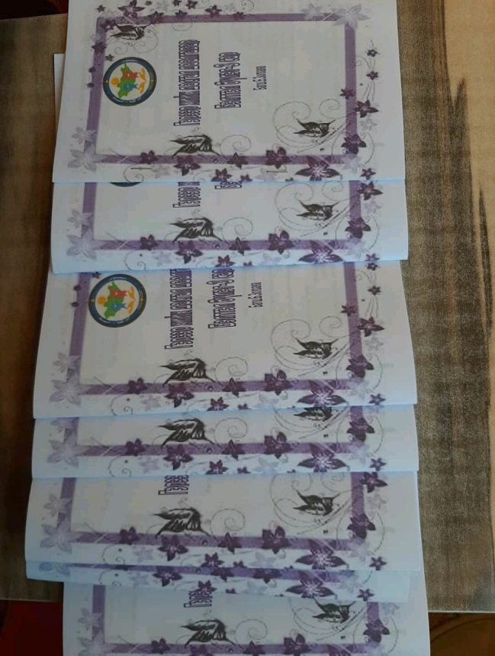
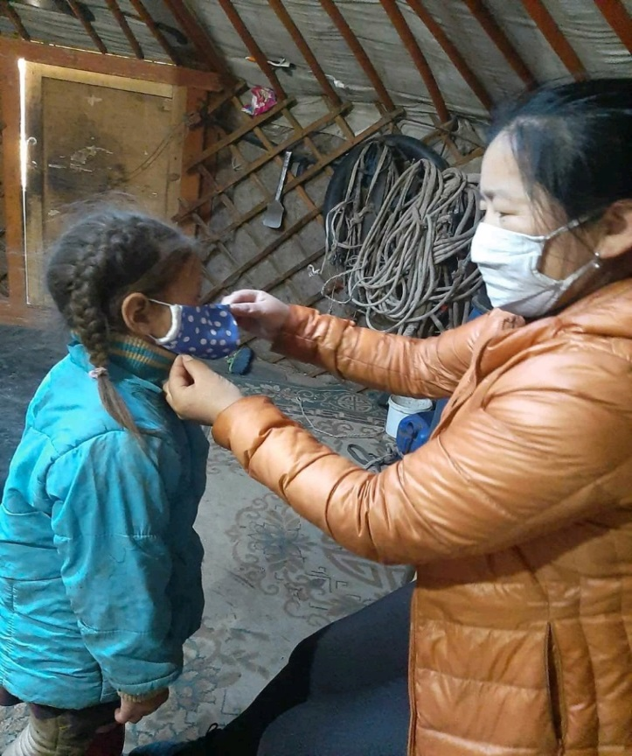
Боловсрол, Эрүүл мэнд, Соёлын салбарын хүрээнд:
Мөн эмзэг бүлгийн хүүхдүүдэд дархлаа дэмжих витамин болон маск тарааж, хүүхдийн орчны аюулгүй байдлыг хангах зөвлөмжийг эцэг эхчүүдэд хүргэн ажиллаж байна.

Slide 10
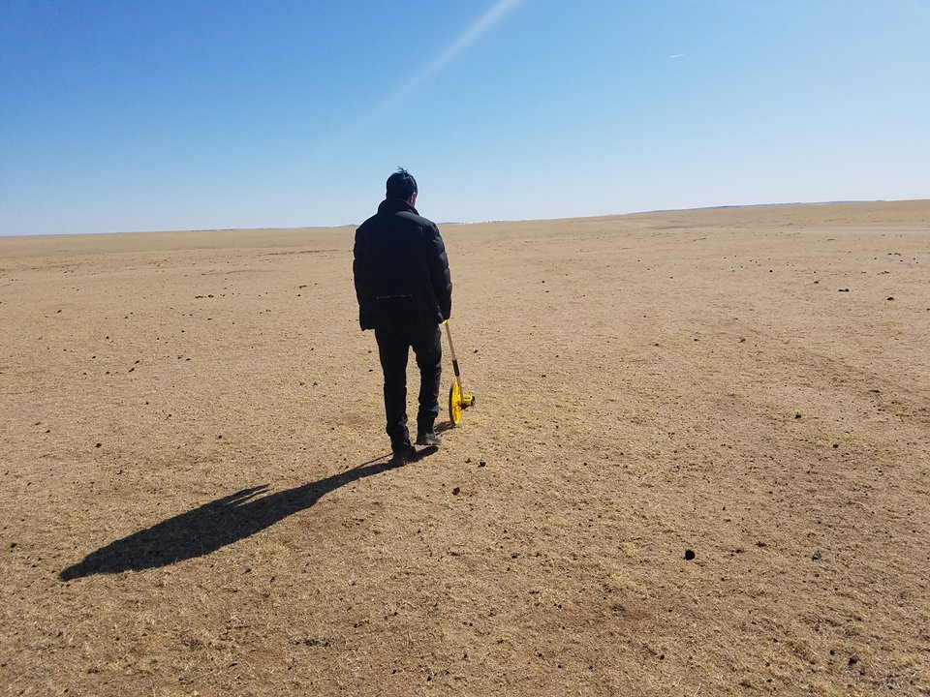
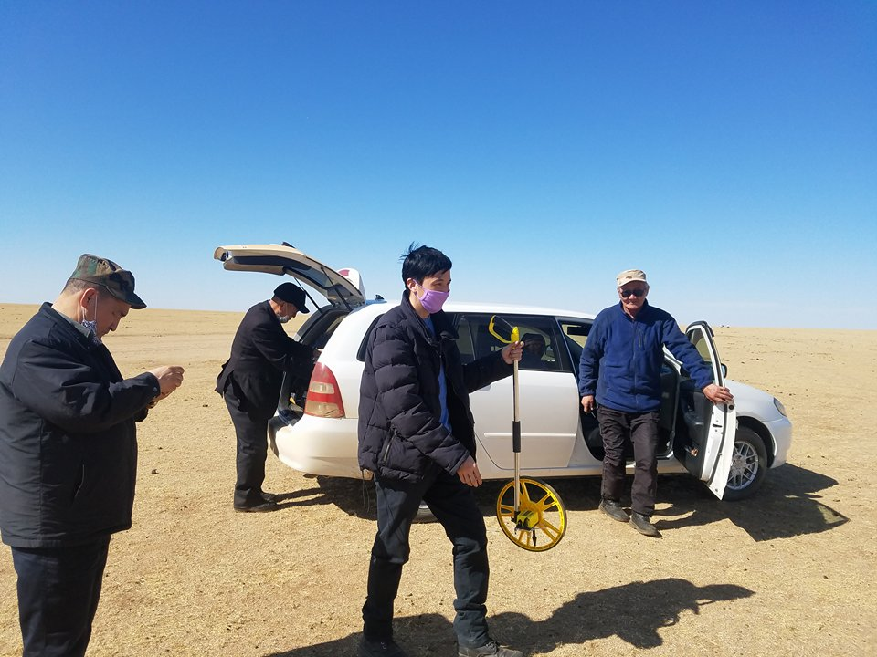
Хөдөө аж ахуйн салбарын хүрээнд:
2020 оны 04 дүгээр сарын 02-ны өдөр Ургамал хамгааллын эрдэм шинжилгээний хүрээлэнгээс Доктор Д. Цэвээндоржтой ажлын хэсгийнхэн ирж 2-р багийн Засаг дарга болон ХААМэргэжилтэнтэй хамтран хөдөөгүүр оготоно, мэрэгч амьтдын тандалт хийж ажилласан.
Notes:
Лабороторын

Slide 11
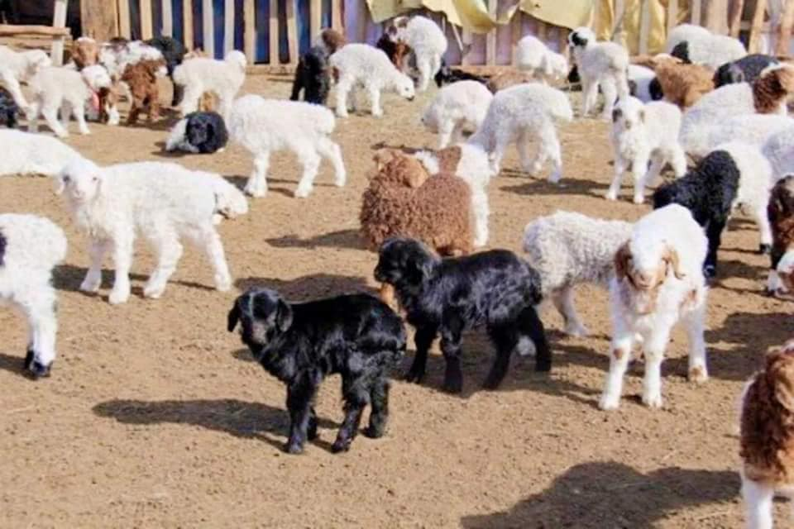
Хөдөө аж ахуйн салбарын хүрээнд:
Сумын хэмжээнд төллөсөн мал - 9437, үүнээс - Ингэ-2, Гүү-56, Үнээ-96, Хонь -6014, Ямаа – 3269 байна. Бойжиж буй төл - 9326, үүнээс- Ботго -2, унага-53, тугал -92, хурга -5966, ишиг – 3213 байна. Хорогдсон мал нийт - 111, үүнээс- гүү-3, үнээ- 4, эм хонь- 48, эм ямаа – 56 байна.

Slide 12
Худалдан авах ажиллагааны хүрээнд:
Сумын орон сууцны 154-р байрны урд тоглоомын талбайд тоглоом авах, суурилуулах ажилд захиалагч үнийн санал авах урилгыг 2020 оны 04дүгээр сарын 06-ны өдөр 2 компанид үнийн санал хүргүүлж хамгийн сайн тендер ирүүлсэн "Ургамлын далай" ХХКомпанийг шалгаруулж гэрээ байгуулсан.
Хогны машин худалдан авах ажилд 2020 оны 01 дүгээр сарын30-ны өдөр тендер зарлаж 2020.02.07-ны өдөр нээсэн ба нэг ч компани тендерийн материалаа ирүүлээгүй тул дахин зарлаж 2020 оны 03 дугаар сарын 06-ны өдөр нээхэд "ЭЙ КЕЙ ЮУ" ХХК үнийн саналаа ирүүлж шалгарсан тул гэрээ байгуулсан байна.
Жижиг тэрэг худалдан авах ажиллагааны цахим тендерийг дахин зарласан бөгөөд 2020 оны 04 дүгээр сарын 10-ны өдөр нээлтийг хийнэ.

Slide 13
Санхүү эдийн засгийн бодлогын хүрээнд:
2020 оны 03 дугаар сарын 31-ны өдрийн байдлаар орон нутгийн орлогын төлөвлөгөө 3,364,300.00 , гүйцэтгэл 3,879,579.00 төгрөг төвлөрүүлж 115.32 хувьтай байна.
Орон нутгийн байгууллагын зарлагын төлөвлөгөө 154,796,600.00 төгрөг, гүйцэтгэл 111,361,074.00 төгрөг байна.
Улсын төсвийн байгууллагын зарлагын төлөвлөгөө 339,801,300.00 төгрөг, гүйцэтгэл 290,885,092.09 төгрөг байна.
Орон нутгийн төсвийн байгууллагын өглөг 5,151,498.80 төгрөг, Орон нутгийн төсвийн байгууллагын авлага 12,451,100.25 төгрөг, тусгай зориулалтын байгууллагын авлага 5,527,520.3 төгрөг, нийт өглөг 21,381,489.00 төгрөг байна.

Slide 14
АНХААРАЛ ХАНДУУЛСАНД БАЯРЛАЛАА

